Slide 1
6 º Congresso Internacional de Compliance
“As iniciativas da CGU no combate à Corrupção no Brasil”
Realização: LEC – Legal, Ethics and Compliance
São Paulo, 09 de maio de 2018

Slide 2

Lei 10.683, de 28 de maio de 2003
Como os fins expostos no Artigo II desta Convenção, os Estados Partes convêm em considerar a aplicabilidade de medidas, dentro de seus próprios sistemas institucionais, destinadas a criar, manter e fortalecer:
Órgãos de controle superior, com o fim de desenvolver mecanismos modernos para prevenir, detectar, sancionar e erradicar as práticas corruptas.
Entrou em vigor em 06 de março de 1997
Foi ratificada no Brasil, em 07 de outubro de 2002

Slide 3
3 Palavras chaves
Prevenir
Detectar
Sancionar

Slide 4
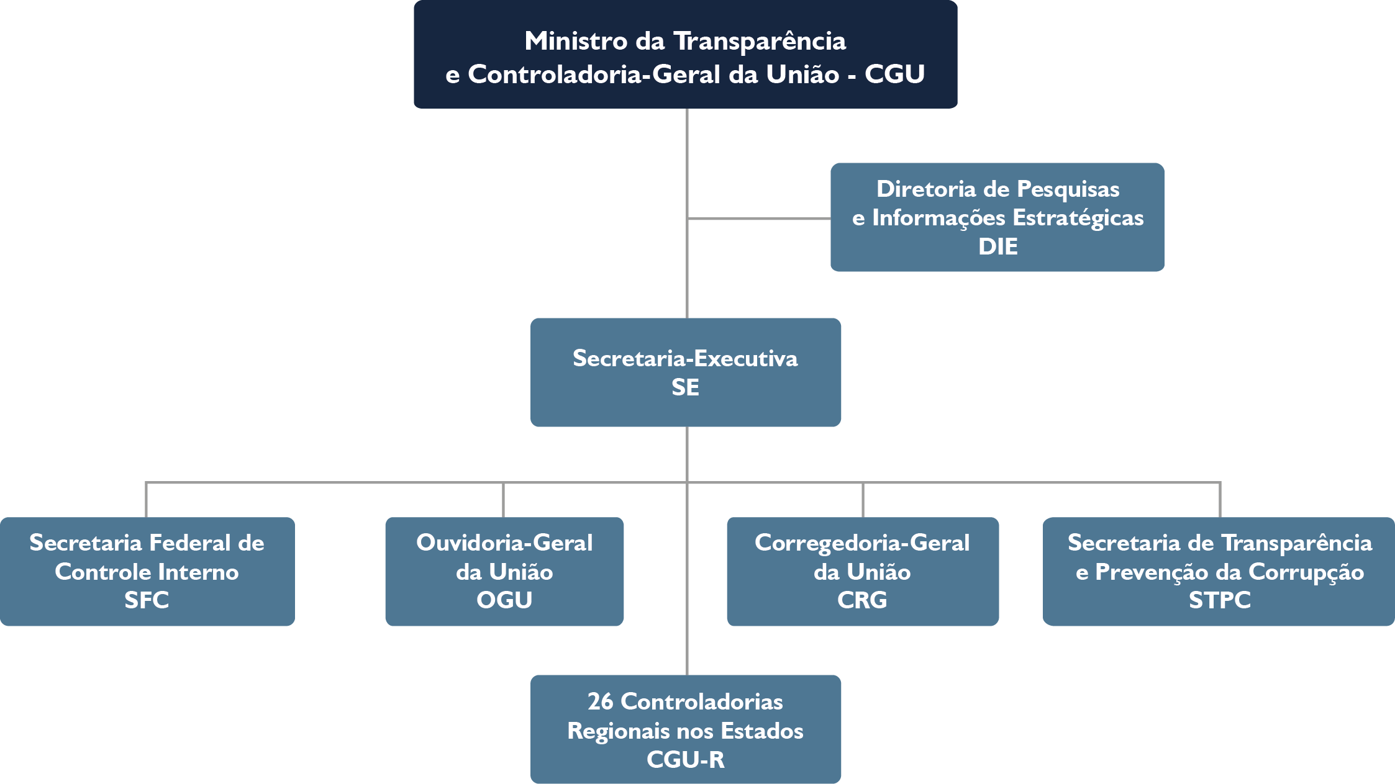

Slide 5
PREVENÇÃO
TRANSPARÊNCIA
TREINAMENTO DE GESTORES
INTEGRIDADE PÚBLICA
INTEGRIDADE PRIVADA
EDUCAÇÃO CIDADÃ
COOPERAÇÃO INTERNACIONAL
OUVIDORIAS

Slide 6
Transparência

Slide 7

PORTAL DA TRANSPARÊNCIA
19,7 MILHÕES de visitas até novembro de 2017
1,8 MILHÕES de visitas mensais (média 2017)
100 MILHÕES de visitas (desde 2004)
PREVISÃO NOVO PORTAL – 28 DE JUNHO 2018

Slide 8
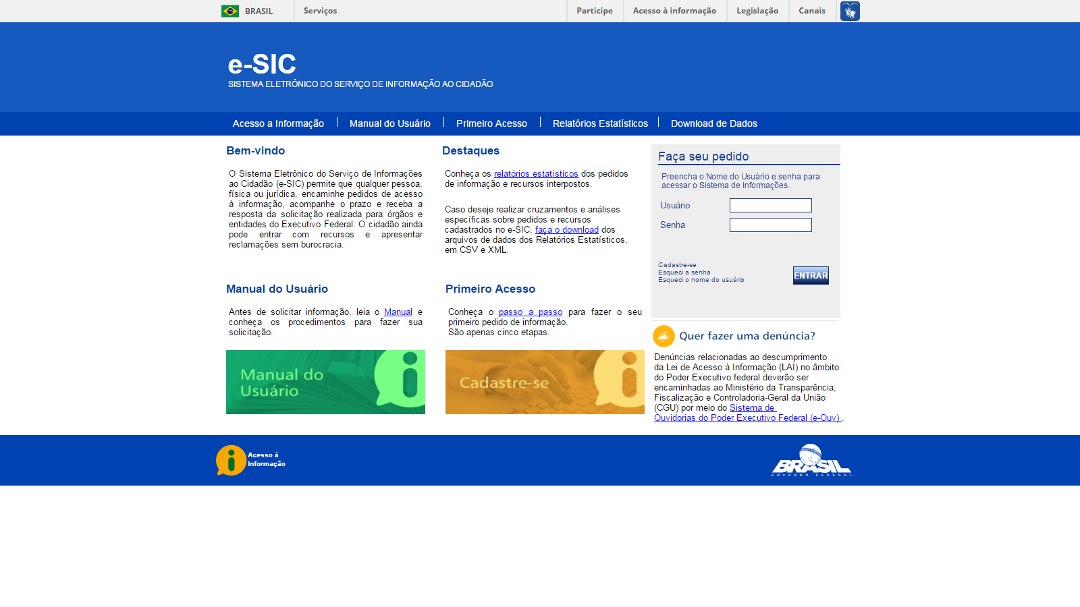




LEI DE ACESSO À INFORMAÇÃO - LAI
Dados gerais sobre pedidos e respostas – Governo Federal*
560 mil pedidos recebidos
559 mil (99%) pedidos respondidos
14 dias em média para resposta
8 mil recursos encaminhados à CGU
*Período: maio de 2012 até novembro de 2017

Slide 9
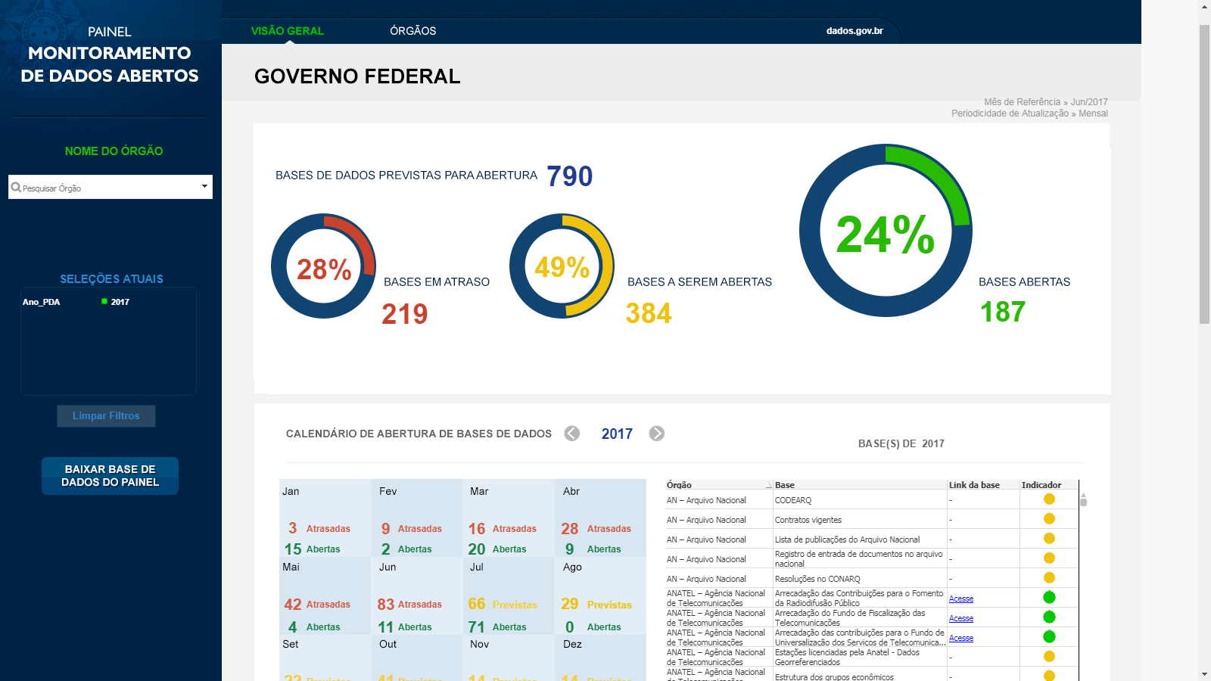
POLÍTICA DE DADOS ABERTOS
Promoção da abertura das bases de dados governamentais em formato aberto:
73 planos de dados abertos publicados
103 planos de dados em elaboração
1.656 (74%) bases abertas
Paineis.cgu.gov.br/dadosabertos
*Período: Até novembro de 2017

Slide 10
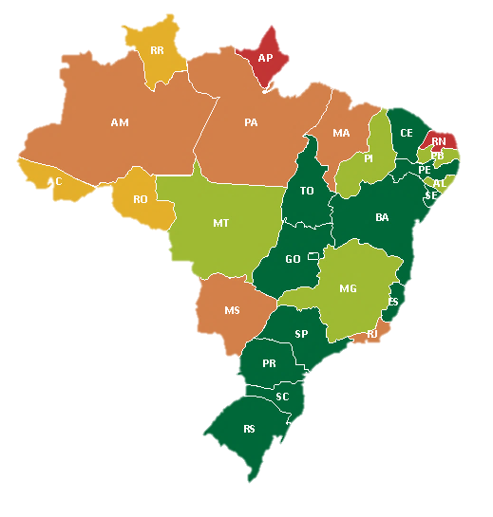
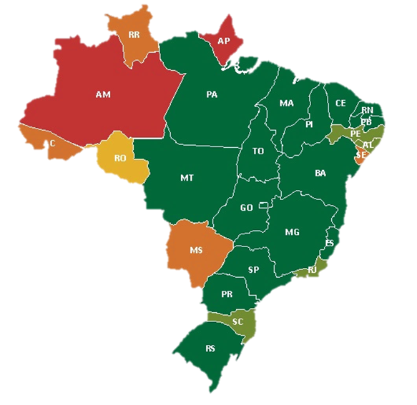
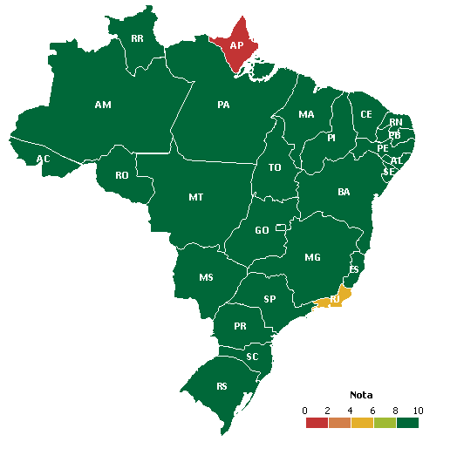
PROMOÇÃO DA TRANSPARÊNCIA
ESCALA BRASIL TRANSPARENTE: Impactos

Slide 11
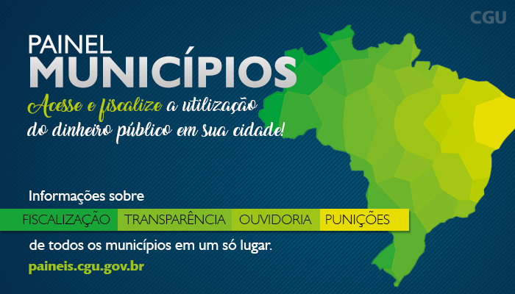
PROMOÇÃO DA TRANSPARÊNCIA

Slide 12
INTEGRIDADE PÚBLICA

Slide 13
Governança Pública - Decreto nº 9.203/2017
Coordenação da Implementação dos Programas de Integridade do Governo Federal – 347 Órgãos da Adm Direta, autárquica e Fundacional.
ESTRUTURAS
BÁSICAS
GESTÃO DE RISCOS
CÓDIGOS DE CONDUTA
TREINAMENTOS
Canais de Denúncia – E ouv
Acesso a Informação – E sic
PLANO DE INTEGRIDADE DO GOVERNO FEDERAL
Conflito de Interesse - SeCi
Comitê de Integridade
Conselho de Ética

Slide 14

AVALIAÇÃO DA INTEGRIDADE NAS EMPRESAS ESTATAIS
  2016 e 2017: 24 estatais avaliadas (grau de maturidade das políticas)
    BASA
    Caixa
    Ceagesp
    CEAL
    CEAM
    CEITEC
    CEPISA
    CGTEE
    CHESF
    CODEVASF
    CONAB
    DATAPREV
    Ebserh
    Eletroacre
    Eletrobras
    Eletrobrás Dist. Roraima
    Eletronuclear
    Eletrosul
    Embrapa
    EPL
    FINEP
    Serpro
    Telebras
    TRENSURB

Slide 15
INTEGRIDADE PRIVADA

Slide 16

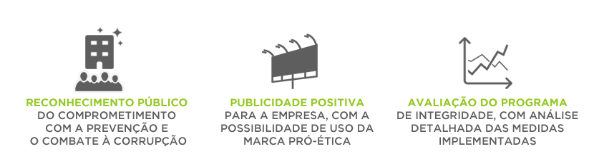
Reconhecimento às empresas que adotam medidas de integridade para prevenção e combate à corrupção em seus negócios

Slide 17
PRÓ-ÉTICA: EVOLUÇÃO

Slide 18

PROGRAMA EMPRESA ÍNTEGRA
Parceria com o SEBRAE leva integridade para micro e pequenas empresas (MPEs).
Conteúdo: infográficos, vídeos e cartilhas.
REI – Rede Nacional Empresa Íntegra
10 Estados (CGU/SEBRAE)
2º sem/2017 - Cerca de 3 mil pequenos negócios
alcançados pelo programa

Slide 19
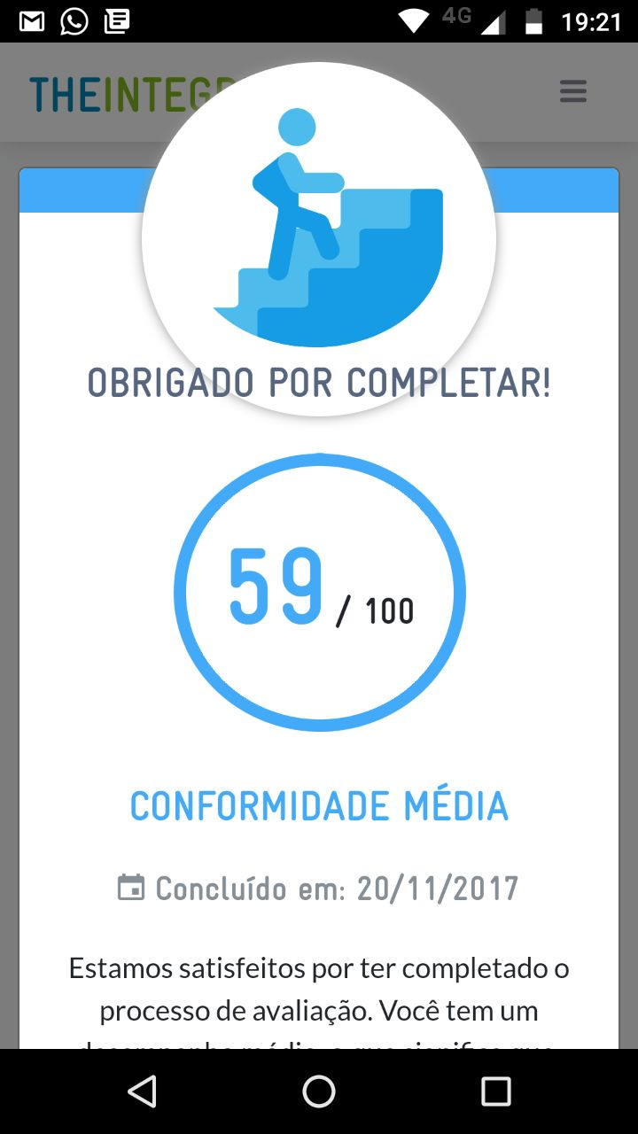

PARCERIA ALLIANCE FOR INTEGRITY
Parceria Internacional que leva integridade para pequenas e médias empresas - PMEs
Lançamento do The Integrity App para micros e pequenas empresas avaliarem os planos de integridade
Capacitações presenciais (DEPE – De Empresas para Empresas), webinars, Debates

Slide 20
COOPERAÇÃO INTERNACIONAL

Slide 21




COOPERAÇÃO INTERNACIONAL
GRUPO DE
TRABALHO DO G-20 ANTICORRUPÇÃO
Co-presidência Brasil - 2017
PROCEDIMENTOS ADMINISTRATIVOS - ANTICORRUPÇÃO
Investigação e sanção de pessoas jurídicas na esfera administrativa
Elaboração de guia sobre assistência técnica para implementação da Convenção da ONU
Acordos bilaterais na América Latina para intercâmbio de informações
CONVENÇÕES

Slide 22
EDUCAÇÃO CIDADÃ
TREINAMENTOS

Slide 23
CONTROLE SOCIAL
Fomento ao engajamento de cidadãos e organizações para fiscalizar recursos públicos
Mais de 400 eventos realizados
2688 municípios atingidos
Mais de 50 mil participantes nas capacitações
Mais de 150 mil pessoas na conferência de controle social
Mais de 18 mil conselheiros capacitados

Slide 24

ECONTRO MUNICÍPIO TRANSPARENTE
Orientação de prefeitos e gestores municipais

Slide 25

ENCONTRO MUNICÍPIO TRANSPARENTE
Orientação de prefeitos e gestores municipais
5 mil participantes
1 mil prefeitos
2 mil municípios representados
Orientações sobre medidas de aperfeiçoamento da gestão; de prevenção e combate à corrupção

Slide 26
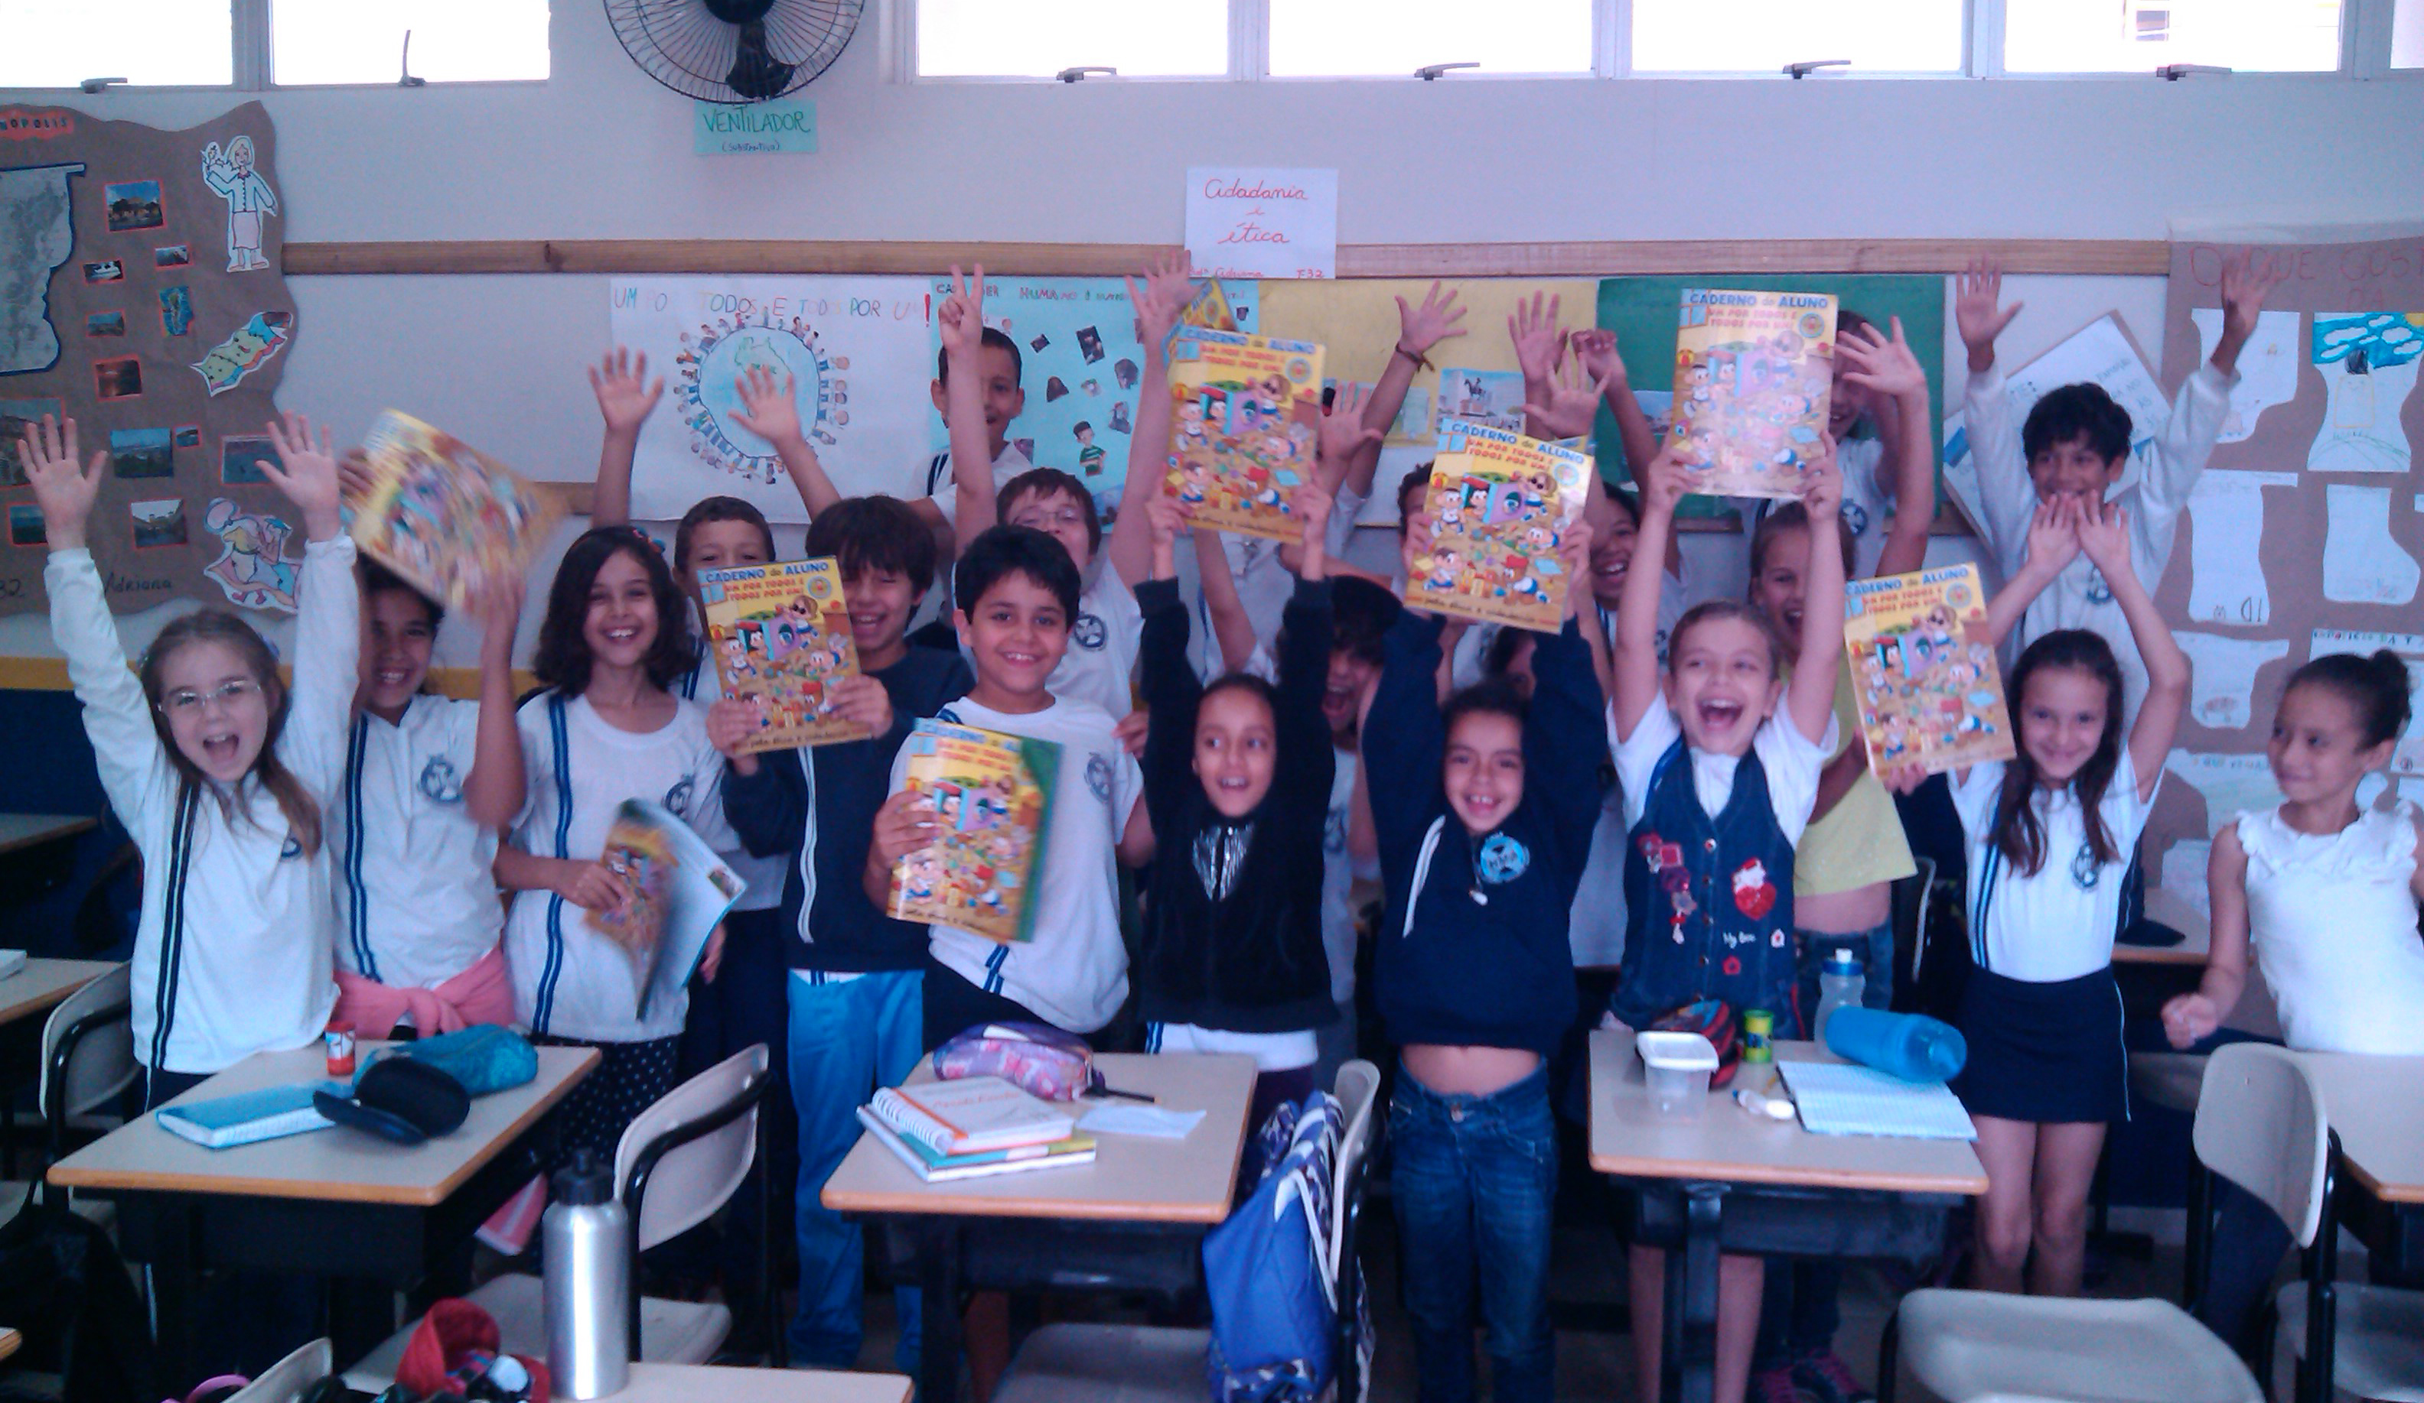

Slide 27


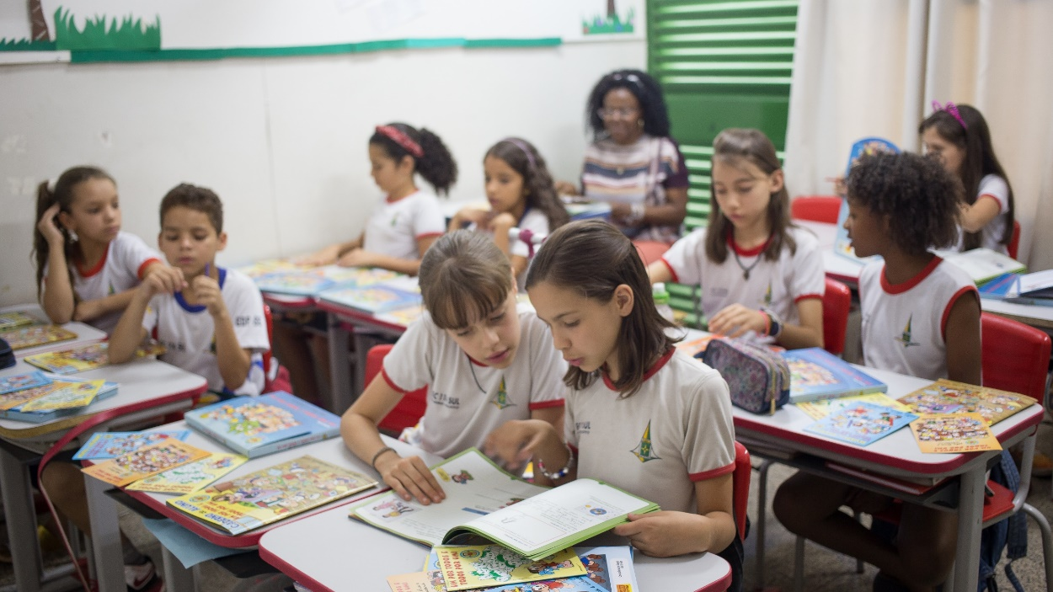
PROGRAMA UM POR TODOS
E TODOS POR UM!
Desde sua primeira execução em 2009, o programa já envolveu:
750 mil alunos
28 mil professores
4.500 escolas

Slide 28

Conteúdo do Programa
. O material é composto por três módulos:
Módulo I – Autoestima
Capítulo Único - Autoestima

Slide 29

Conteúdo do Programa
Módulo II – Ser diferente é legal
Capítulo I – Somos todos diferentes
Capítulo II – Pessoas com deficiência física
Capítulo III – Brasil, berço esplêndido

Slide 30

Conteúdo do Programa
Módulo III – Brasil, meu Brasil Brasileiro
Capítulo I – Brasil, Pátria Amada
Capítulo II – Brasil, uma república
Capítulo III – Democracia
Capítulo IV – Cidadania
Capítulo V – Voluntariado, solidariedade e bem comum
Capítulo VI – Valores e participação

Slide 31


Kit do Programa

Slide 32
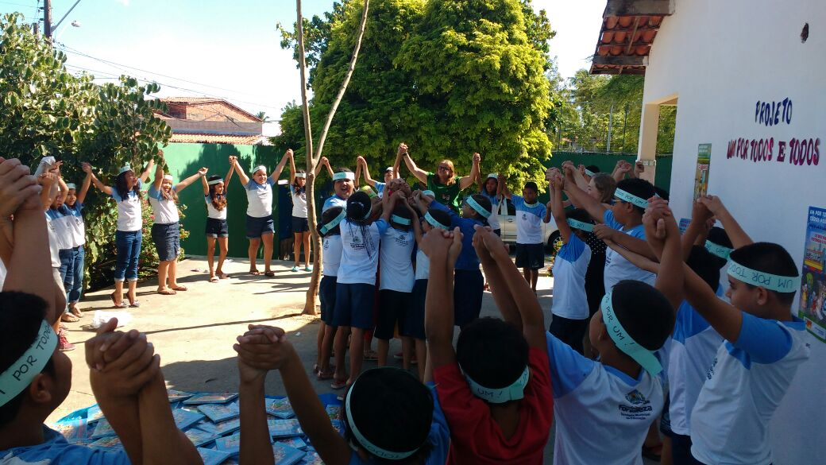

Kit do Programa

Slide 33
MUDANÇA 2018

Slide 34

2018-2021: Universalização do Programa
Parceria com o MEC
Recursos educacionais digitais (online e offline) e impressos para todas as escolas
Gibis, planos de aula, exercícios, vídeos, aplicativos e muito mais
Aplicação para alunos de todos os anos do ensino básico: 48,6 milhões de alunos!

Slide 35
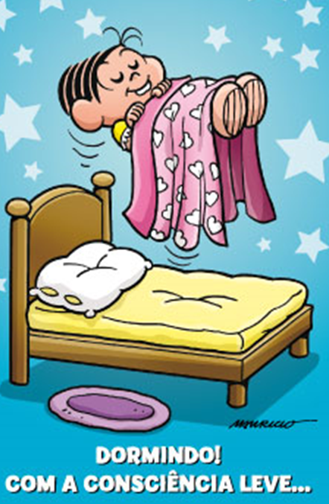
2018-2021: Universalização do Programa
Alinhamento com a Base Nacional Comum Curricular
Portal do Professor
Material do 1º ao 5º ano em parceria com o Instituto Maurício de Sousa, CNA e outras instituições
Desenvolvimento dos materiais do 6º ao 9º ano (Educação Midiática);

Slide 36

Desde a 1º edição em 2007 até 2017:
2,4 milhões de estudantes mobilizados
86 mil professores envolvidos
14 mil escolas mobilizadas
33 mil trabalhos recebidos

Slide 37
OUVIDORIA

Slide 38
Ouvidoria-Geral da União
Transparência
Órgão garante da Lei de Acesso no Poder Executivo Federal.
OUVIDORIA
Governança e Gestão de Riscos
Programa de Fortalecimento de Ouvidorias;
Programa de Avaliação Cidadã de Serviços e Políticas Públicas;
Acolhimento e atendimento aos usuários de serviços públicos.

Slide 39



AÇÕES DE OUVIDORIA
+ de 80 mil
17 dias
+ de 15 mil
Manifestações registradas no e-Ouv em 2017
Tempo médio de atendimento na CGU
Denúncias registradas em 2017

Slide 40
AÇÕES DE OUVIDORIA
Desafio de implementar um novo marco normativo no Brasil
Proteção e Defesa do Usuário de Serviços Públicos
[Lei 13.460/2017]
OUVIDORIA PÚBLICA
Simplificação do Estado
[Decreto 9.094/2017]

Slide 41

Sistema web desenvolvido para receber as solicitações de simplificação de serviços prestados ao usuário (cidadão)
Obrigatório para toda a Administração Pública Federal
Gerido pelas ouvidorias
Com mecanismo de monitoramento dos compromissos de simplificação assumidos pela gestão
O E-OUV GANHOU UM NOVO BOTÃO PARA SOLICITAÇÕES DE SIMPLIFICAÇÃO DE SERVIÇOS PÚBLICOS FEDERAIS

Slide 42

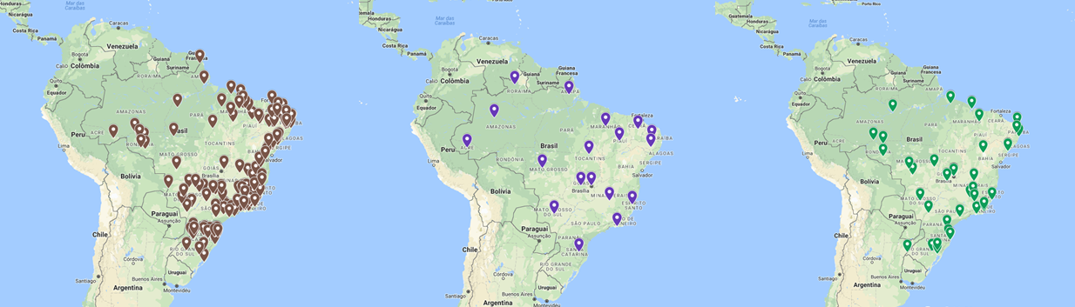
PROGRAMA DE FORTALECIMENTO DE OUVIDORIAS - PROFORT
Todos os Entes e Poderes trabalhando juntos para a garantia dos direitos dos usuários de serviços públicos e para a defesa do Estado
178 municípios
18 Estados e DF
58 Tribunais, Câmaras e Conselhos

Slide 43

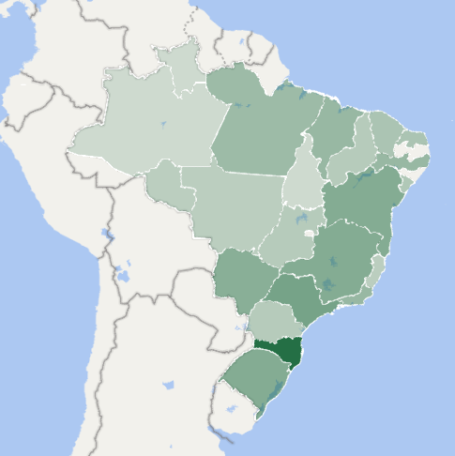
PROGRAMA DE FORTALECIMENTO DE OUVIDORIAS - PROFORT
+ de 170
Entes federados aderiram em menos de 3 meses, todos conectados entre si e com a CGU
19% dos municípios de SE
33 dos municípios de SC

Slide 44
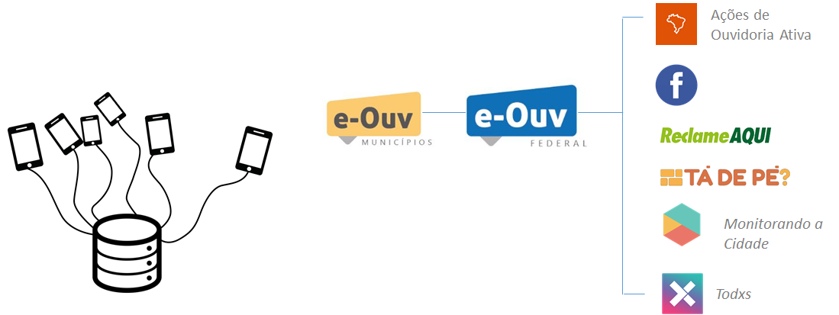
PROGRAMA DE AVALIAÇÃO CIDADÃ DE SERVIÇOS E POLÍTICAS PÚBLICAS - PROCID
Ouvidoria como uma Plataforma para envio de dados pela sociedade
Intensificação dos mecanismos de coleta proativa e passiva de dados junto à sociedade:
Criação do e-Ouv Municípios integrado ao e-Ouv federal
Criação do procedimento Me-Ouv para conexão de aplicativos cívicos às APIs do e-Ouv

Slide 45


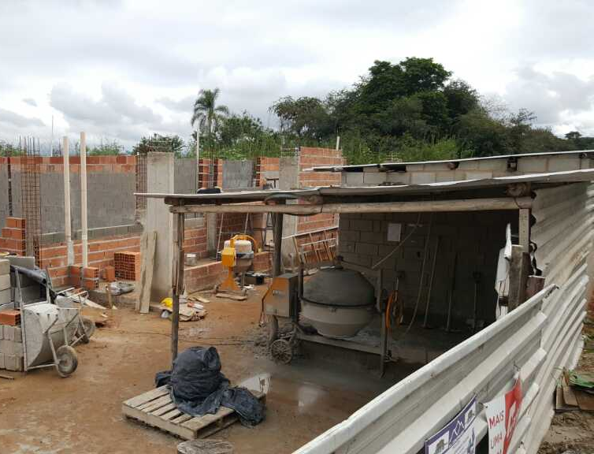
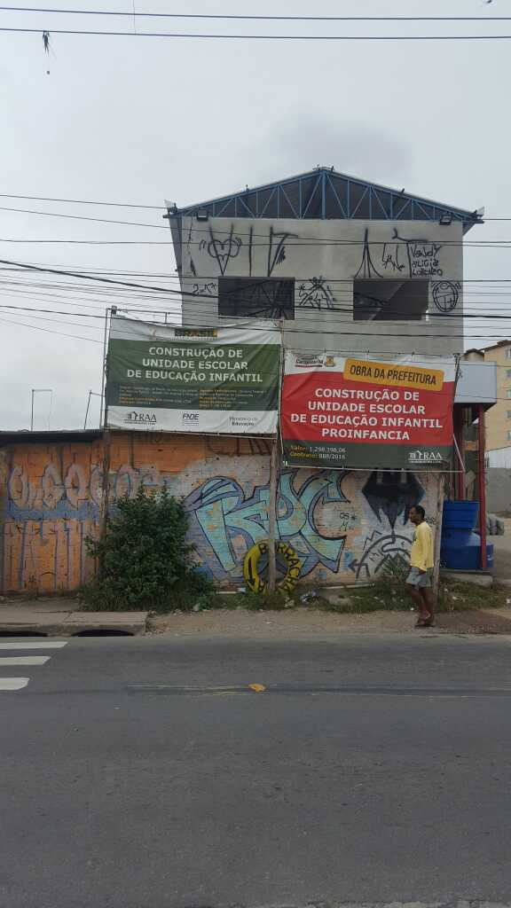
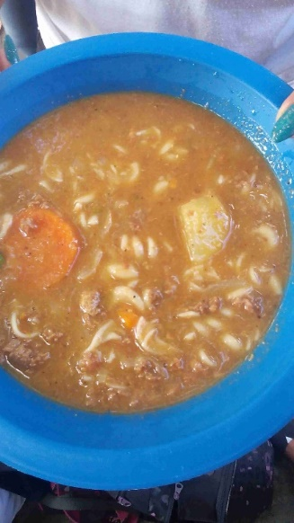
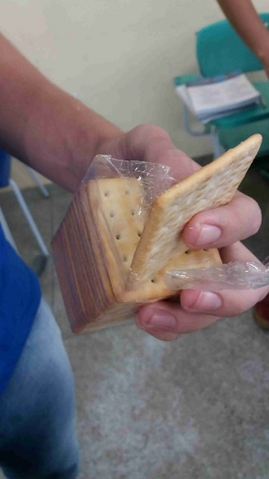
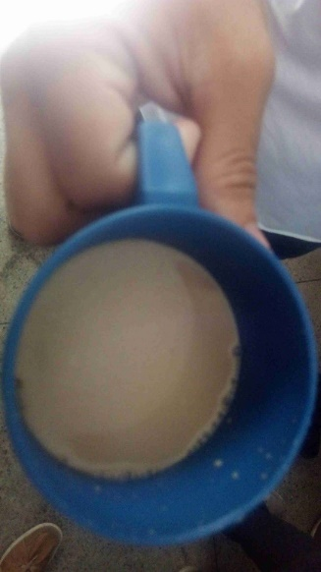
PROGRAMA DE AVALIAÇÃO CIDADÃ DE SERVIÇOS E POLÍTICAS PÚBLICAS - PROCID
Coleta de dados: a Ouvidoria como Plataforma de participação e controle social
"Monitorando a Merenda"
Estudantes avaliam a qualidade da merenda escolar com o apoio das organizações da sociedade civi
Projeto "Tá de Pé?" monitora a construção de creches em parceria com a Transparência Brasil
Imagens coletadas pelos usuários dos serviços públicos para subsídio dos trabalhos da CGU por meio da Ouvidoria

Slide 46
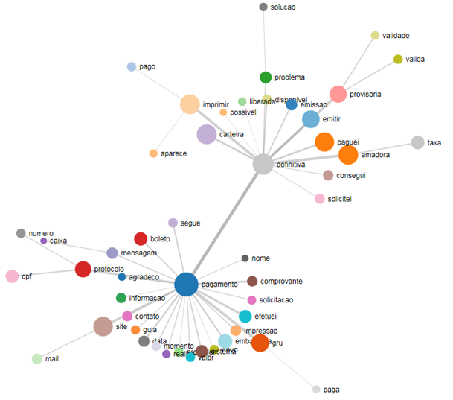

PROGRAMA DE AVALIAÇÃO CIDADÃ DE SERVIÇOS E POLÍTICAS PÚBLICAS - PROCID
Coleta de dados: a Ouvidoria como Plataforma de participação e controle social
+ 140 mil
7
Manifestações de cidadãos analisadas
Relatórios de avaliação cidadã de políticas e serviços

Slide 47
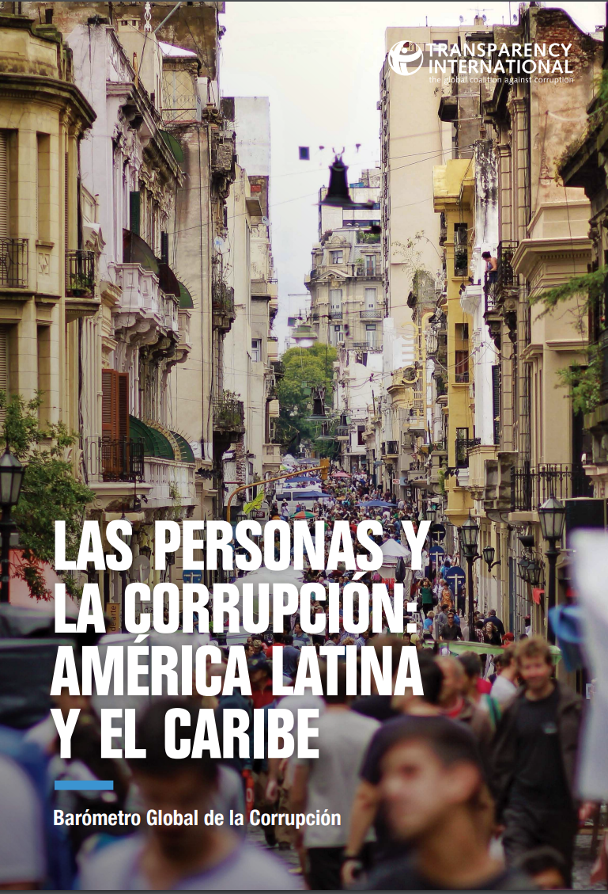
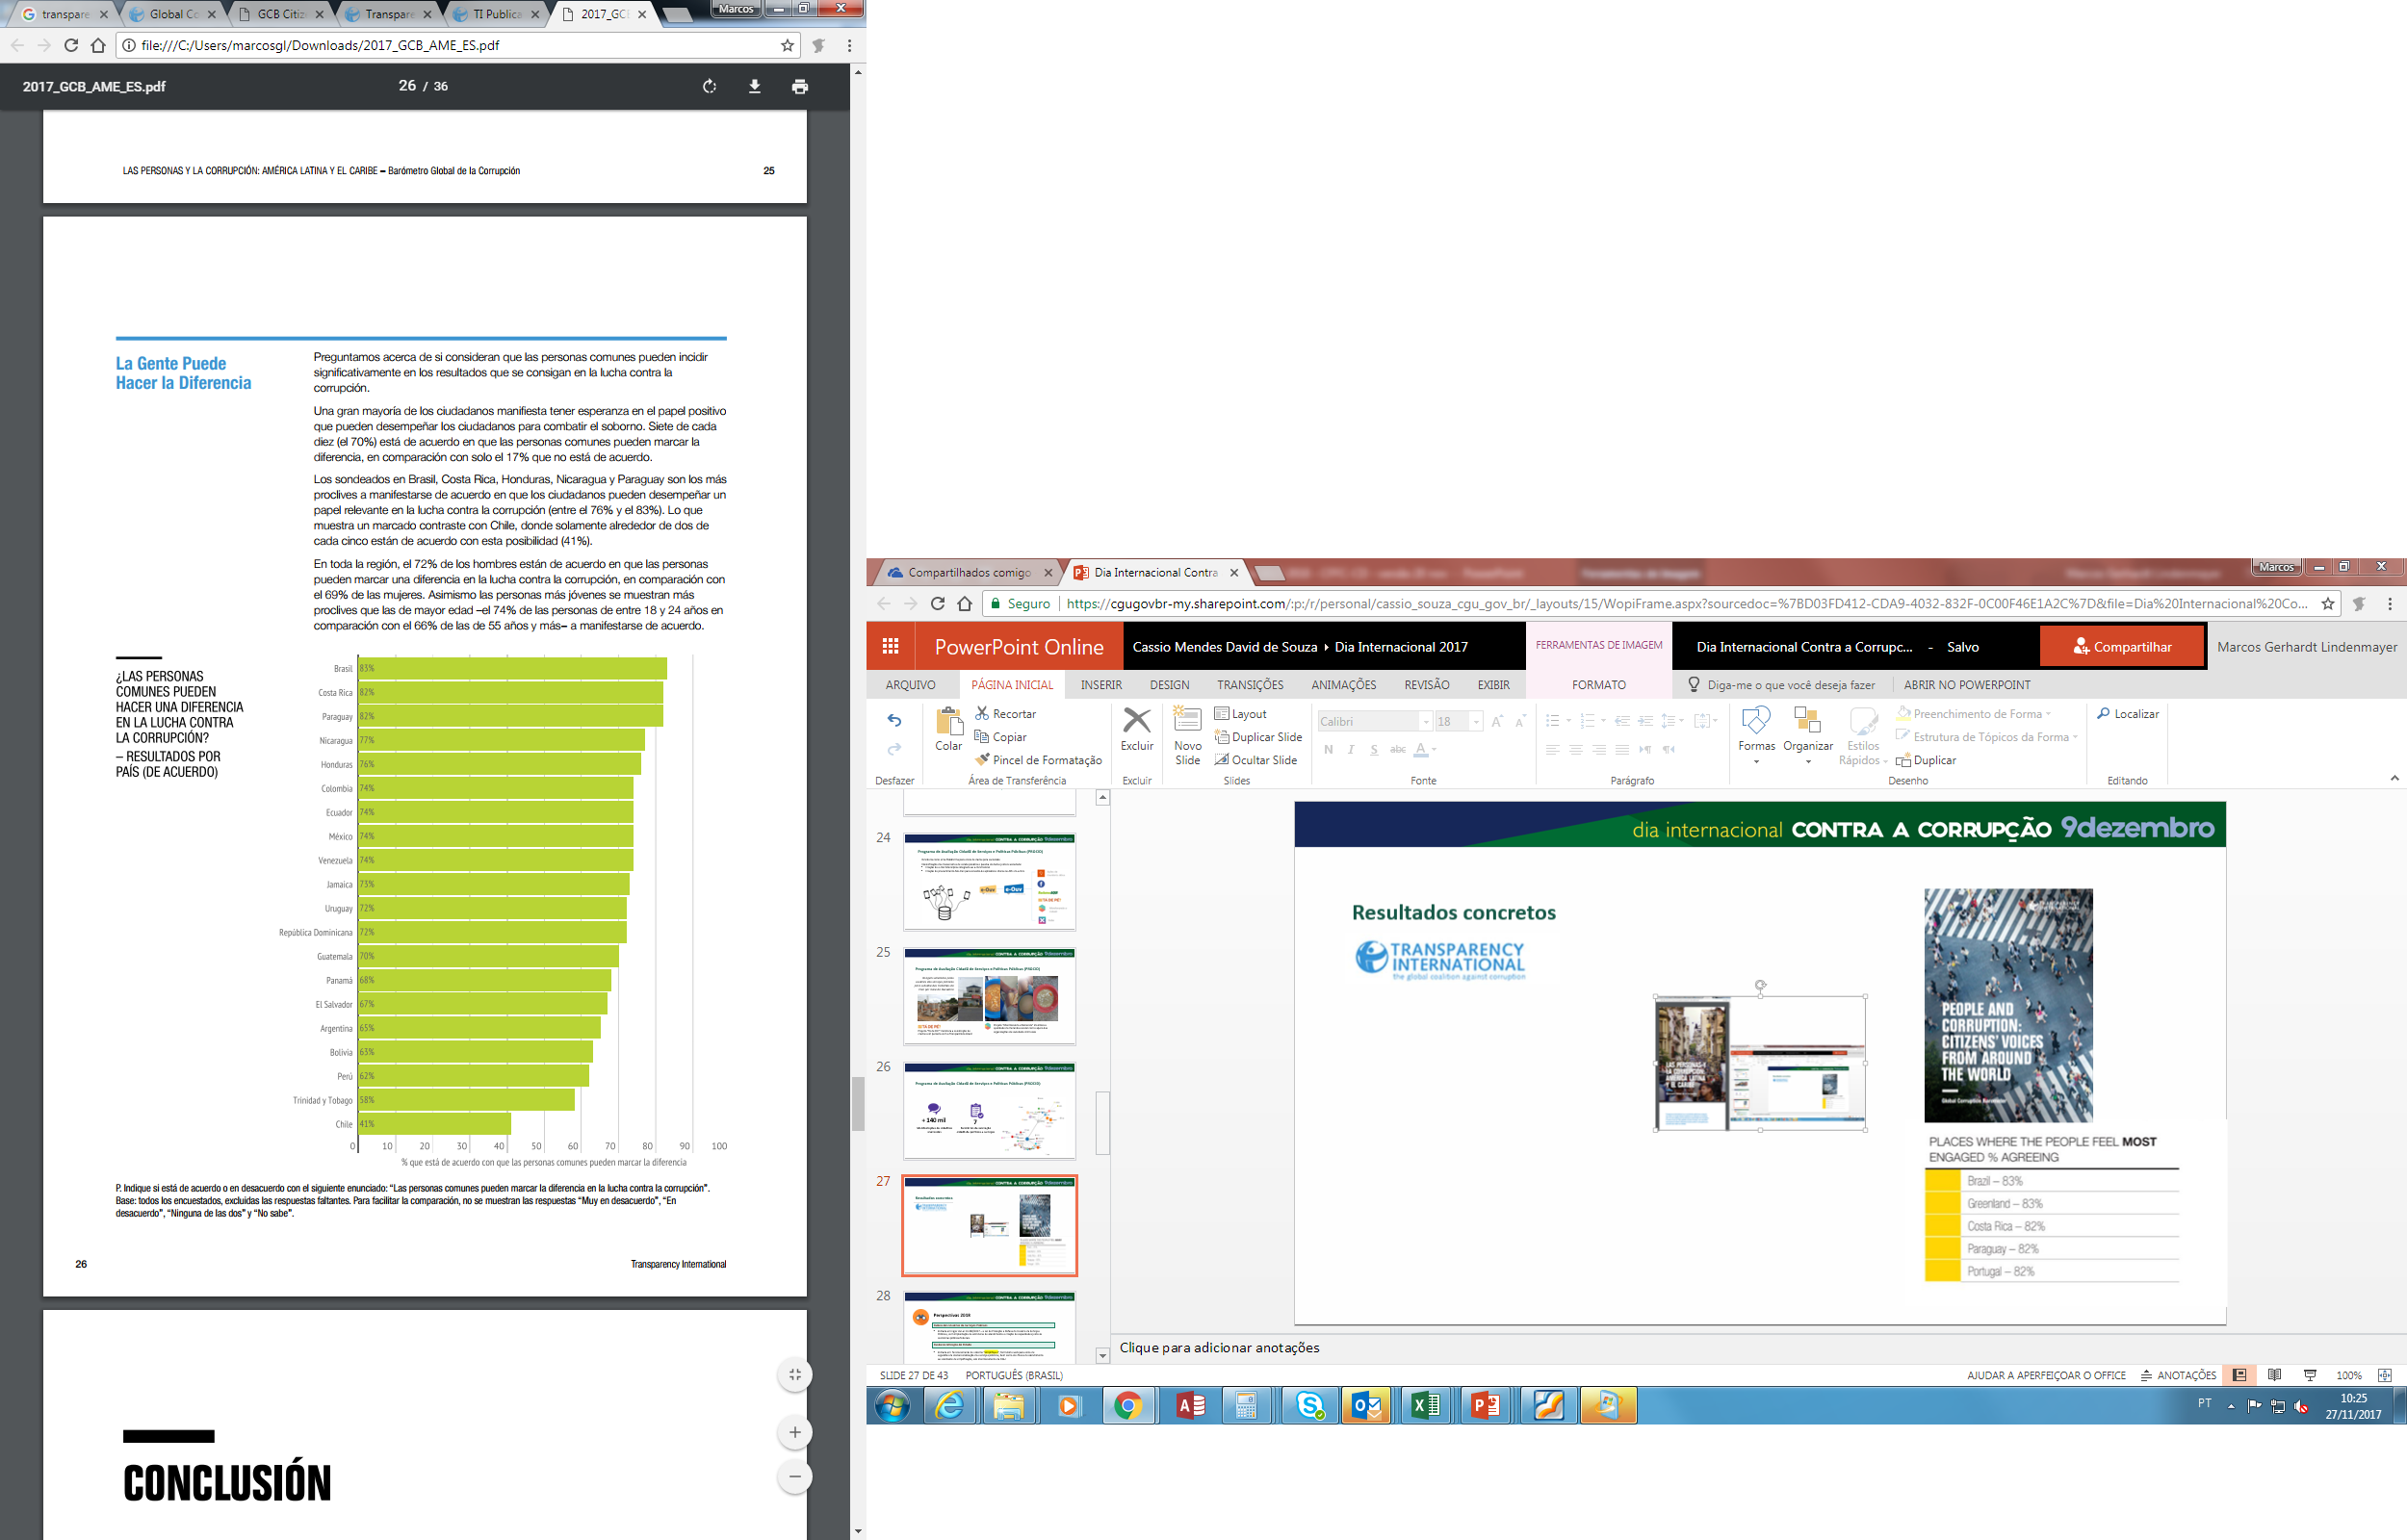
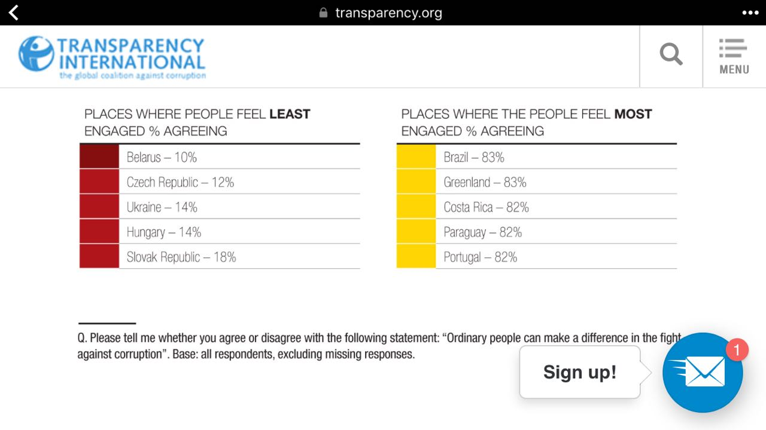
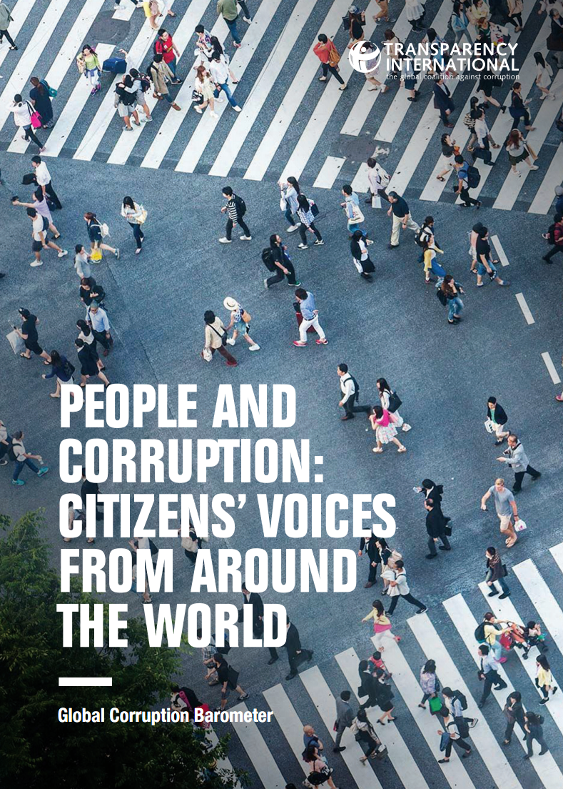
RESULTADOS
CONCRETOS
Latinobarômetro e Barômetro Global da Corrupção apontam o Brasil como país em que a população mais acredita na força do engajamento individual e dos mecanismos de denúncia como instrumentos de combate à corrupção (83%).

Slide 48
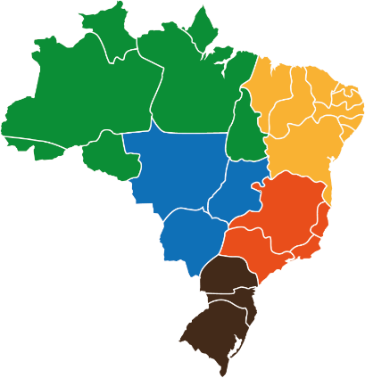

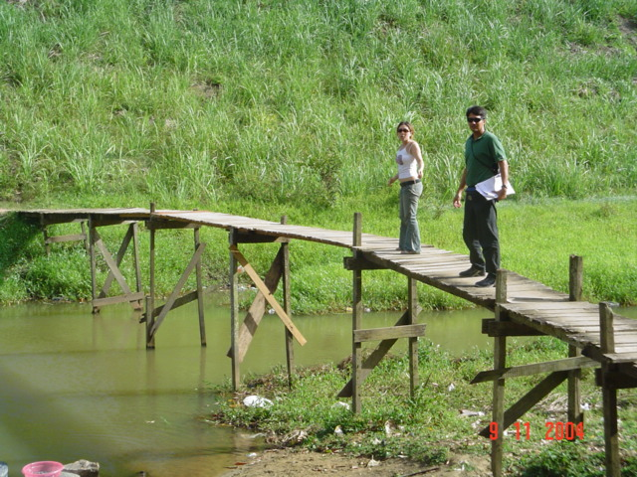
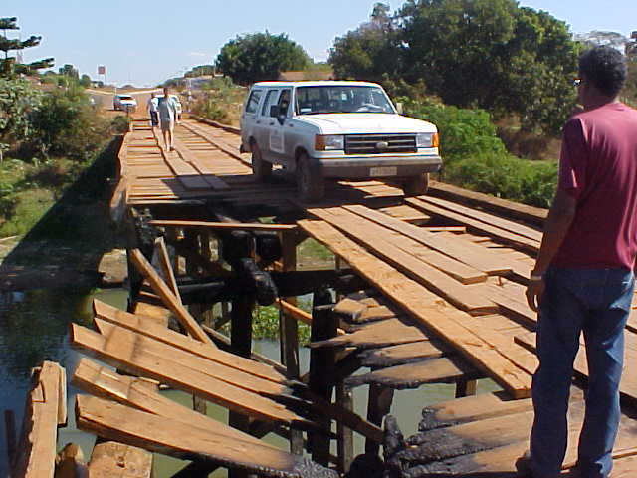
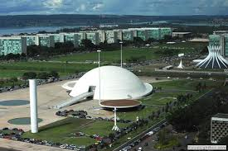
DETECÇÃO

Slide 49
DETECÇÃO
DEMANDAS INTERNAS
DEMANDAS EXTERNAS

Slide 50
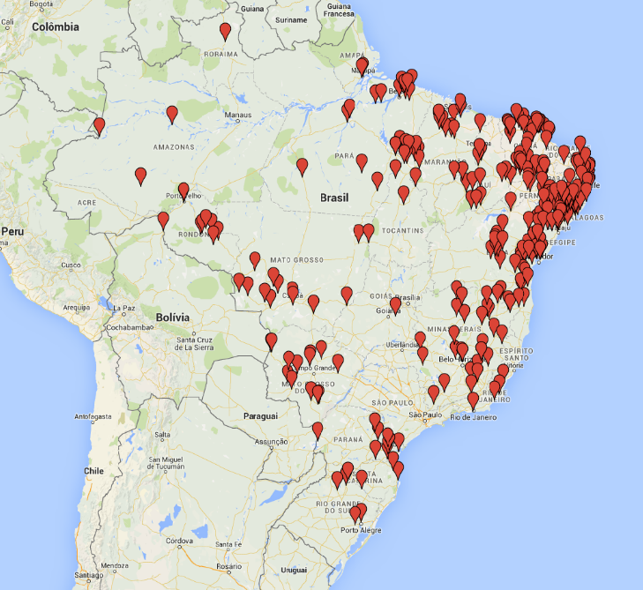
AUDITORIA E FISCALIZAÇÃO
Operações Especiais (CGU, PF e MPF)
2017
2003 - 2017
60 operações deflagradas
R$ 411 MILHÕES prejuízo estimado
311 operações deflagradas
R$ 4,6 BILHÕES prejuízo estimado

Slide 51
AUDITORIA E FISCALIZAÇÃO
PRINCIPAIS POLÍTICAS PÚBLICAS AFETADAS NAS OPERAÇÕES (%)

Slide 52



  Rede ODP

Slide 53
  Estratégia Implantação Rede ODP
Objetivo Geral: Replicar as Unidades do Observatório da Despesa Pública - ODP nos controles internos estaduais e a metodologia ODP nos controles externos estaduais.
Objetivo: Disponibilizar, em rede, informações, indicadores gerenciais de desempenho e identificação de situações atípicas ocorridas na execução dos gastos públicos, contribuindo para uma melhor gestão e monitoramento dos recursos governamentais.

Slide 54

Controle Interno Poder Executivo Federal
CGODP
Integração
Integração
Controle Interno Poder Executivo Estadual e Municipal
ODP.estadual
ODP.municipal
Controle Externo
Estadual, DF e Municipal
ODP.TC
Integração
  Nas informações pertinentes, haverá a troca de informações entre o Controle Externo e Interno, porém, respeitando os limites legais e as atribuições de cada parte envolvida.

Slide 55
  Fases de Implantação da Rede ODP
2013-2016
2015-2017
2017-2018
Fase 3:
Estudos em conjunto CGEs/TCs/CGU
Fase 2:
Estudos de Compras Governamentais (entes parceiros)
Fase 1:
Preparação do canal físico (pessoal e infraestrutura)

Slide 56
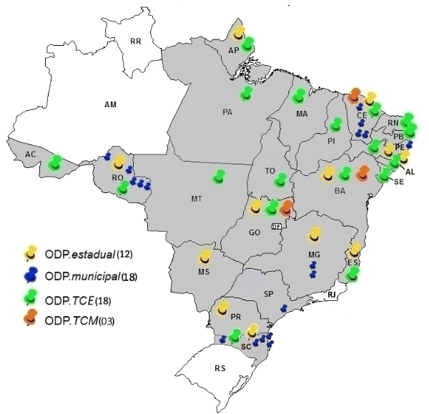
Interação entre os integrantes da Rede ODP
  Total de 51 Unidades integrantes da Rede ODP (quadro atual)

Slide 57

  Capacitação da Rede ODP
ODP.estadual = 31 servidores dos estados capacitados
ODP.TC = 66 servidores dos tribunais de contas capacitados
ODP.municipal = expectativa de 108 servidores dos municípios*
  Total de 205 servidores capacitados
  *Considerando o ingresso de 36 municípios à Rede ODP até 2018, conforme planejado.

Slide 58
Estudo de Compras ODPs Estaduais
Trilhas Aplicadas
Valor (R$)
Observações
Licitantes com o mesmo endereço | R$ 18 milhões | Situação para 20 empresas vencedoras, envolvendo 150 processos de compras.
Licitantes utilizando o mesmo IP | R$ 3 milhões | Situação encontrada em aproximadamente 4 órgãos e 30 lotes.
Vínculo societário entre licitantes | R$ 4 milhões | Situação encontrada em 30 processos de compras e em 10 empresas vencedoras.
Licitantes que possuem sócio servidor público estadual | R$ 14 milhões | Situação encontrada em 100 processos de Compras e 50 servidores envolvidos.
Contratação de empresas inidôneas, suspensas ou proibidas | R$ 19 milhões | Situação encontrada em 4 contratos e 2 órgãos.
Dispensa irregular de licitação | R$ 8 milhões | Situação encontrada em 20 órgãos e 40 processos.
  Cada ODP.estadual, aplicou um grupo de TAG de acordo com sua realidade.
Amostra do Estudo de Compras ODP.estadual - exercício de 2016

Slide 59
Linhas de atuação da Diretoria de Pesquisas e Informações Estratégicas – (DIE)
Ciência de Dados:
Quais servidores têm maior risco de corrupção?
  MARA – Modelo de Análise de Risco na Administração Pública.
Quais contratos têm maior risco de terminar em problemas?
  APC – Análise Prévia de Contratos.

Slide 60
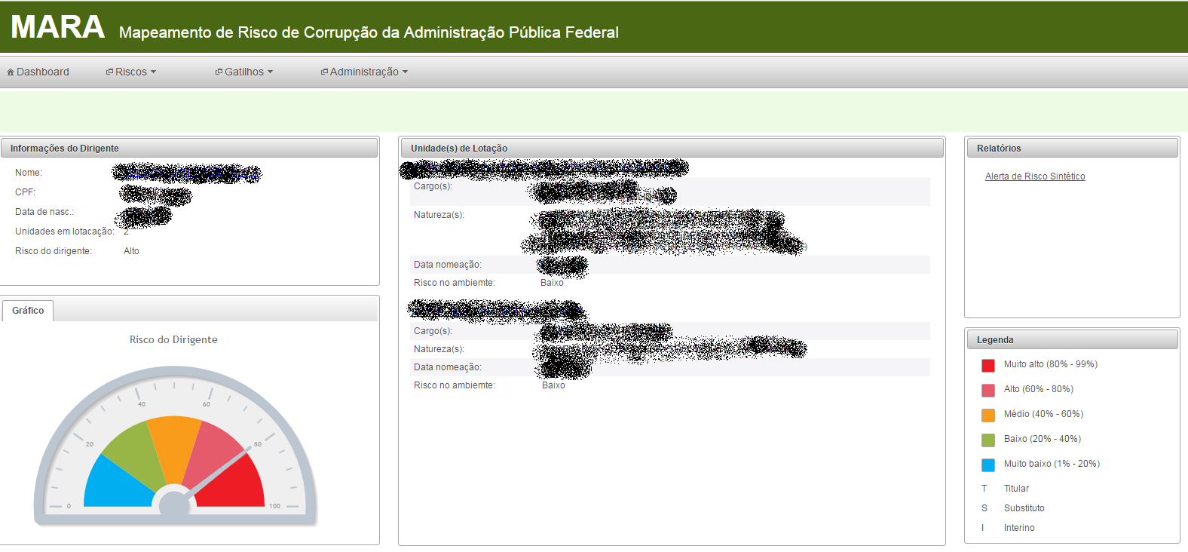
Ciência de Dados - (MARA)

Slide 61
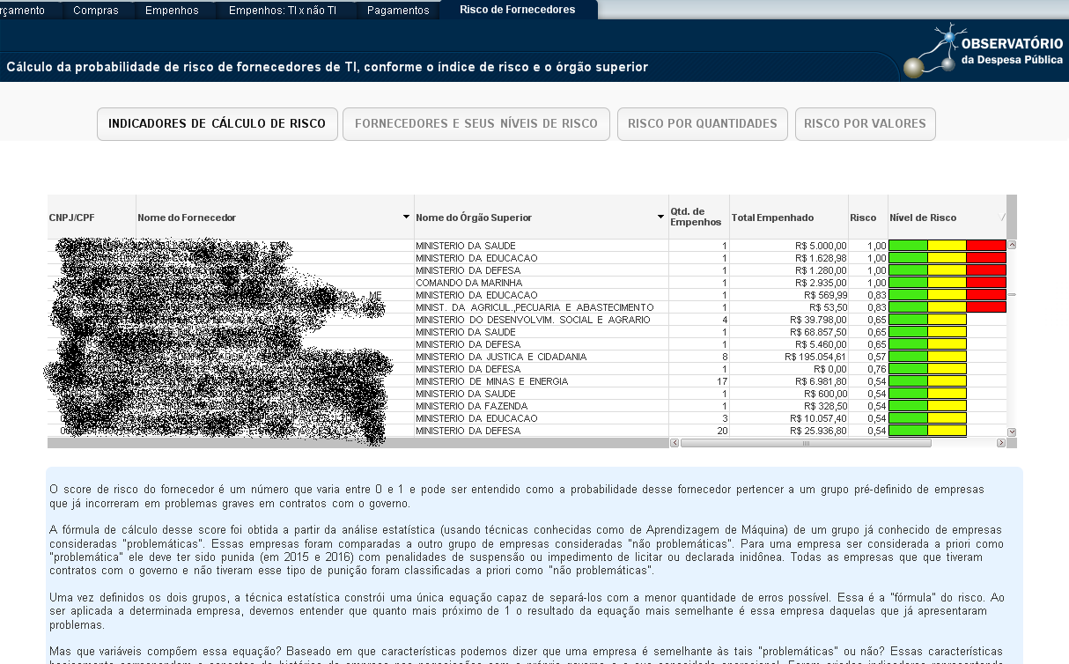
Ciência de Dados - (APC)

Slide 62
SANÇÃO

Slide 63
CAPACITAÇÕES NA ÁREA DE CORREGEDORIA
Mais de 1.500
Mais de 1.200
Servidores públicos
federais capacitados
em Processo Administrativo Disciplinar (PAD)
Servidores federais, estaduais
e municipais capacitados
em Processo Administrativo de Responsabilização (PAR)

Slide 64
RESPONSABILIZAÇÃO DE SERVIDORES PÚBLICOS
6.713
66%
505
servidores expulsos desde 2003 no Poder Executivo Federal
decorrentes de atos de corrupção
expulsões em 2017
* Dados até 2017

Slide 65
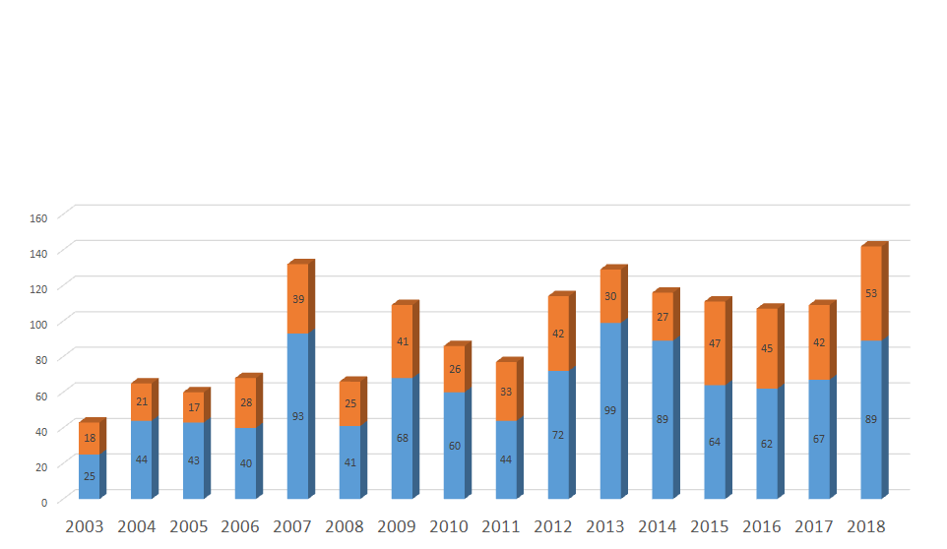
HISTÓRICO DE EXPULSÕES DE SERVIDORES PÚBLICOS FEDERAIS – 1º TRIMESTRE

Slide 66
RESPONSABILIZAÇÃO DE EMPRESAS
169
1.886
4 INIDONEIDADES
Processos Administrativos de Responsabilização (PAR) no Poder Executivo Federal
Entes privados
punidos por irregularidades no Poder Executivo Federal em 2017
Em 2017, a CGU declarou inidôneas as empresas Alumini, GDK, Tomé e Rodocon
(Operação Lava-Jato)

Slide 67
ACORDOS DE LENIÊNCIA – LEI ANTICORRUPÇÃO
3
9
2
Assinados com as empresas UTC (R$ 574 milhões); Bilfinger (R$ 9,8 milhões) e FCB e Mullen Lowe (R$ 50 milhões)
Em negociação (Operação Lava Jato e demais investigações)
Próximos do fechamento

Slide 68
CEIS
CNEP

Slide 69

Muito obrigado!
Wagner de Campos Rosário
Ministro de Estado da Transparência e Controladoria-Geral da União
Correio Eletrônico: wagner.rosario@cgu.gov.br
Telefone: +55 (61) 2020-7241/7242

